Slide 1
GrEstate 2019
presenta…
Notes:
GrEstate 2019 dà il benvenuto a tutta l’equipe degli animatori del grest.
Buon inizio, che sia per tutti un’esperienza fantastica.

Slide 2


Slide 3
Tema e Obiettivo
La Salvezza come liberazione dalle schiavitù
Slogan biblico
«perché nulla vada perduto»
Ambientazione
Immersi a Dulos, un’isola di schiavi.
Notes:
Approfondisci con pagina 6 e 7 del Manuale.

Slide 4
il preGrest
È impensabile per un atleta disputare una gara
importante senza un’adeguata preparazione.
Il grest è, per ciascuno e per la Comunità stessa,
un evento straordinario e l’Equipe di Animazione
ne è il cuore… Bisogna Prepararsi Adeguatamente!
Notes:
Da questa slide, seguire pagina 12 e 13 del manuale.

Slide 5
Inizia una Nuova Avventura
BISOGNA PORTARE
SOLO IL NECESSARIO
e il preGrest cercherà di attrezzarvi al meglio!

Slide 6
L’Obiettivo
L’esperienza del grest ha in sé il proposito
di sviluppare e raggiungere diversi obiettivi, ma
L’ANIMATORE DEL GrEstate 2019
dovrà innanzitutto…
RACCONTARE LA SALVEZZA

Slide 7
Entriamo
Nella
giungla

Slide 8
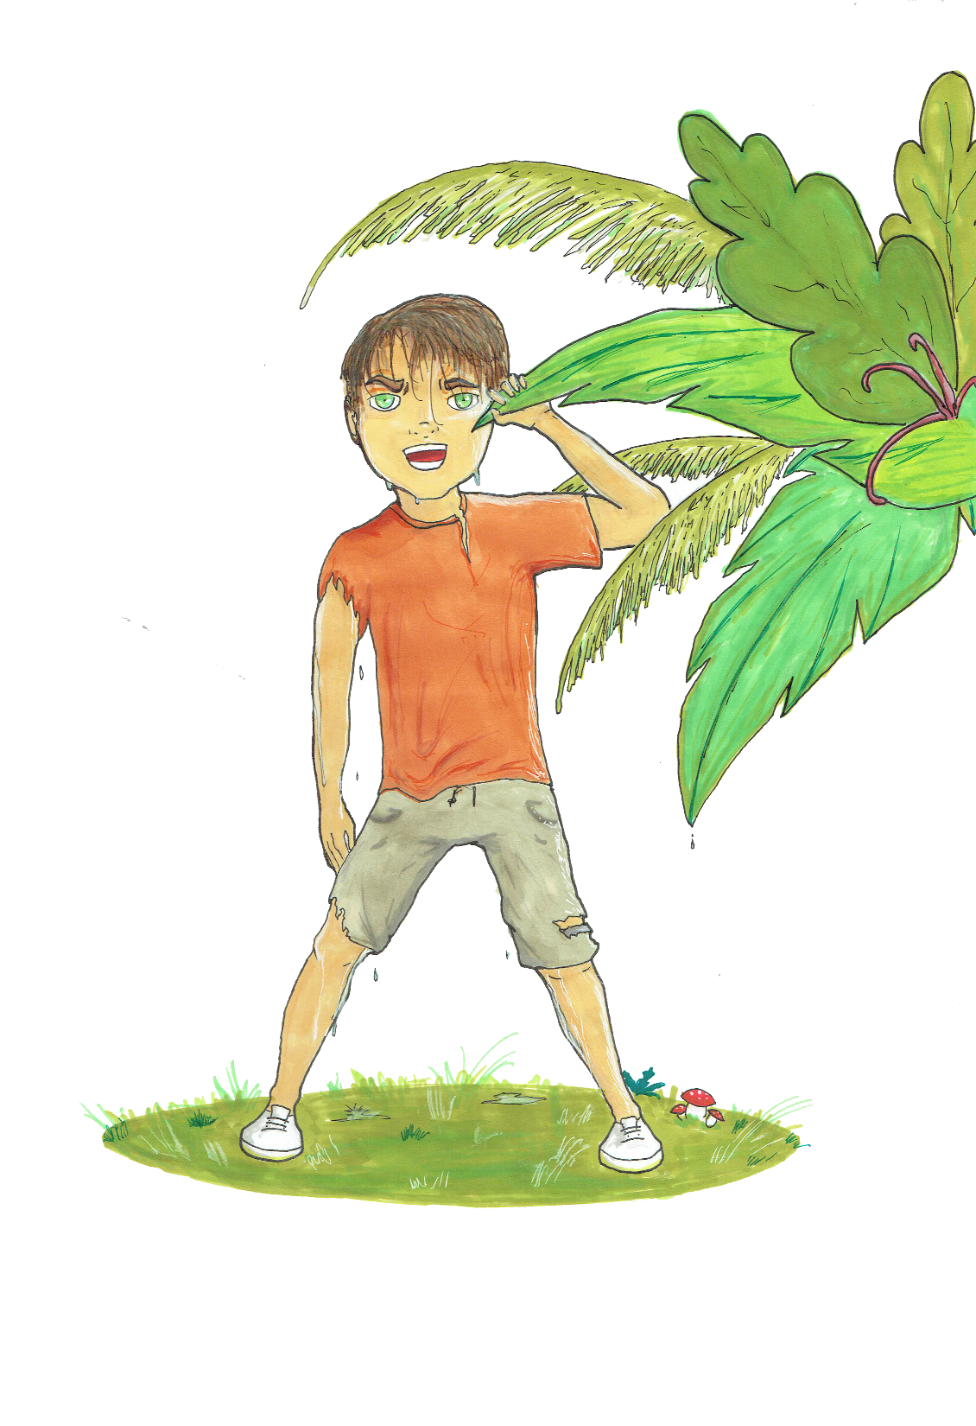
alex
È il protagonista del racconto insieme con Lara.
Diversamente dagli altri
abitanti di Dulos,
lui si ritroverà sull’isola
da naufrago.

Slide 9

L’isola
La regina Sicla ha suddiviso l’isola in villaggi abitati tutti da schiavi. Le guardie di Sicla assicurano che ogni lavoro venga svolto a dovere dagli schiavi. Al centro dell’isola, al di là della giungla, c’è il grande Palazzo di Sicla.
Tagliastoffe
Contadini
Pescatori
Carpentieri
Cacciatori

Slide 10
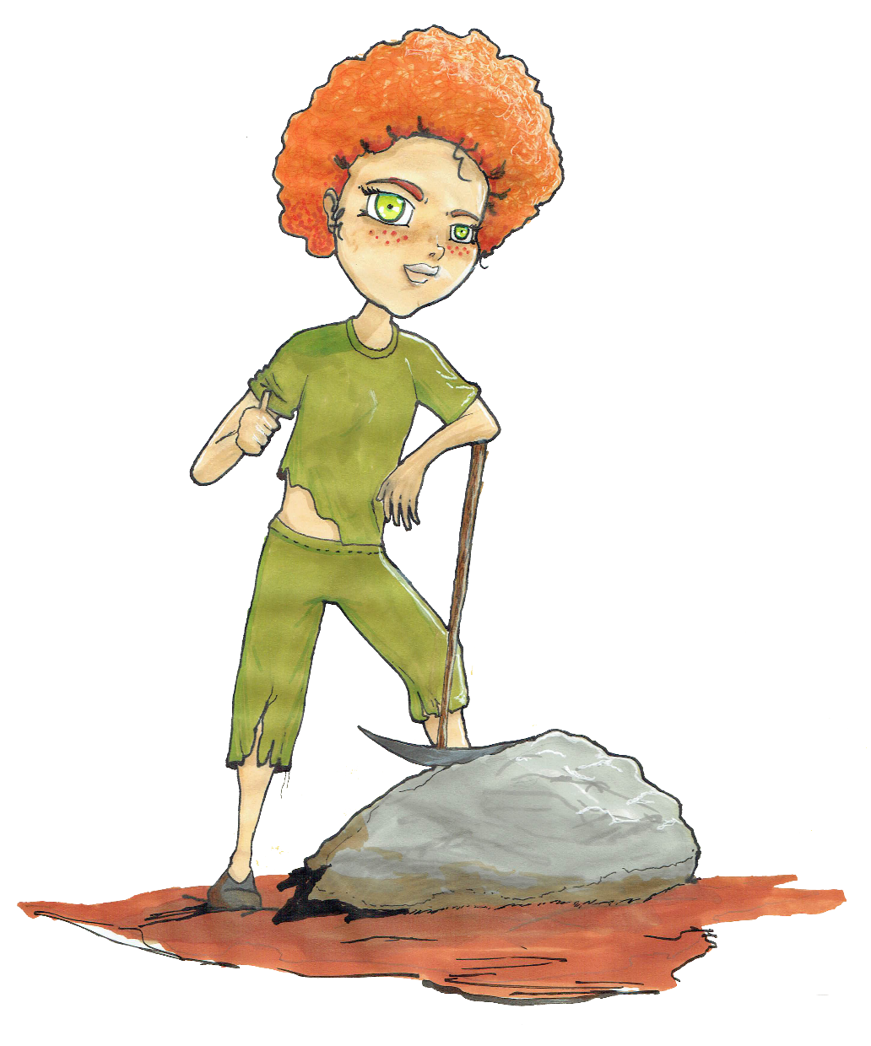
Il 6° Villaggio
Un altro villaggio è situato nel cuore dell’isola, il più brutto, quello nel quale nessuno mai vorrebbe andare: il Villaggio dei Ribelli o Spaccapietre. I ribelli sono tutti coloro che, disobbedendo agli ordini della Regina, vengono allontanati dal proprio villaggio e dalla propria famiglia.
È lì che Alex incontra Lara.

Slide 11
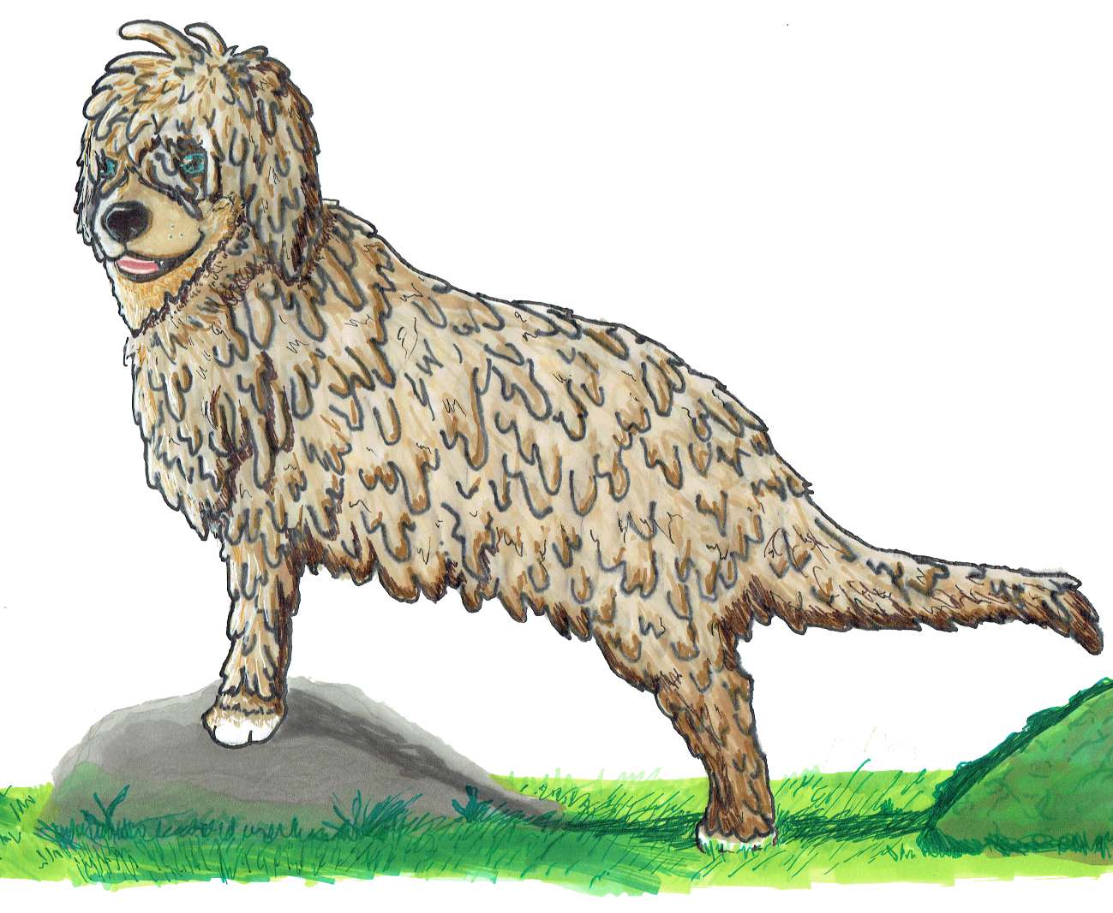
Il Primo Amico?
Appena naufragato sull’isola, Alex incontra un simpatico cagnone, ma in realtà il ragazzo si dimostrerà molto seccato dalla presenza di quello che poi prenderà il nome di Sasà.
Chi è veramente Sasà?
Uno che la sa veramente lunga…

Slide 12
Quella dei nostri amici sarà una fantastica esperienza, con tanti colpi di scena che la renderanno, a tratti tranquilla e bella, a tratti una vera e propria impresa…
Ce la faranno?

Slide 13
Anche il GrEstate 2019 sarà caratterizzato da tanti colpi di scena che lo renderanno veramente unico, ma spesso anche un vero e proprio rompicapo da risolvere…
Ci riusciremo?

Slide 14
il Logo

Slide 15

Notes:
Approfondisci la spiegazione del logo a pagina 7 del Manuale.

Slide 16
da Ricordare
Seguici su Facebook
Iscriviti al canale YouTube
Visita il sito:
www.grestate.it

Slide 17

Buon GrEstate
A tutti!!!

